Slide 1
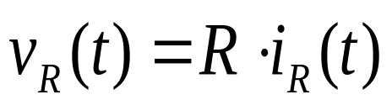
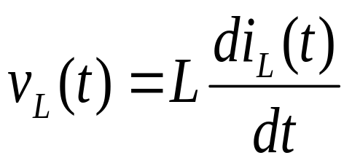




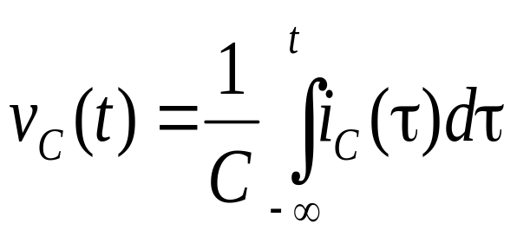


§1.5 系统的表示与分类
一、系统的表示
为了便于分析，需要对系统给以描述，我们通常用系统的模型来表示系统。在电系统中，人们常常用具有理想特性的元器件符号联接的图形；或者是将系统物理特性进行数学抽象---数学建模，形成的数学表达式表示系统。
1、系统的电路图表示

Slide 2
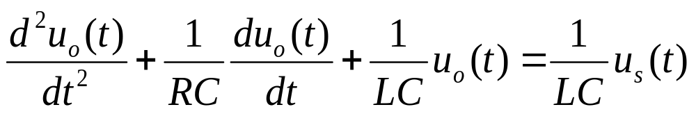
2、系统方程
根据元器件的物理特性和电路的基本定理，可以建立系统方程。例如，根据电路图中表示的输入输出，可以列出系统方程。
方程中只涉及到输入输出信号，称此方程为系统的输入输出方程。系统方程是二阶微分方程，则称所表示的系统是二阶系统。
对于高阶系统，分析时求解高阶微分方程往往较复杂，也可以将系统用联立的一阶微分方程组来表示，此时的方程组，称为系统的状态方程。

Slide 3








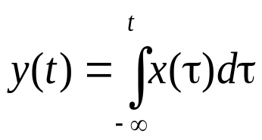


3、系统的模拟方框图
所谓模拟（simulation)又译为仿真，是指数学模拟或仿真。
用一些表示基本运算的符号，按照规定的连接规则连接，实现系统方程的运算。由于运算符号常常用方框表示，所连接的图形简称系统的方框图。对于常系数线性微分方程，基本的运算符号是加法器、数乘器和积分器。
加法器
数乘器
数乘器

Slide 4
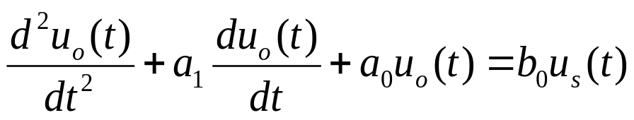
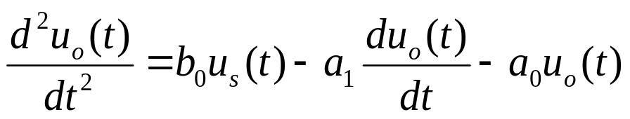







前述系统方程

Slide 5







设系统方程为：
引入变量q(t)，以上方程可表示为：

Slide 6









对于离散时间系统，其系统可由差分方程表示。一二阶常系数线性差分方程如下：
对它的仿真，基本的运算符号是加法器、数乘器和单位延时器。
数乘器
单位延时器
加法器

Slide 7








设系统方程为：
引入变量q(n)，以上方程可表示为：
在以后的学习中，还会遇到许多系统的描述方法。

Slide 8
二、系统的分类
有许多不同的分类方法，这里主要根据系统的特性与所处理的信号不同分类。
1、连续时间系统与离散时间系统
若系统的输入输出都是连续时间信号，且内部又无连续和离散信号间的转换，这样的系统是连续时间系统。连续时间系统的系统方程是微分方程。
若系统的输入输出都是离散时间信号，这样的系统是离散时间系统。离散时间系统的系统方程是差分方程。
由于数字技术的发展，特别是计算机的应用，现在有许多连续时间和离散时间系统的混合系统。

Slide 9
2、即时系统与动态系统
若系统在某时刻的输出只与此时刻的输入有关，与此前的输入或系统状态无关，这样的系统称为即时系统。即时系统的系统方程是代数方程。如纯电阻网络、数字系统中的组合逻辑电路，都是即时系统。即时系统又称无记忆系统。
若系统在某时刻的输出不仅与此时刻的输入有关，还与此前的输入或系统状态有关，这样的系统称为动态系统。动态系统的系统方程是微分方程或差分方程。如含有电感和电容的网络、数字系统中的时序逻辑电路，都是动态系统。动态系统中一定包含有记忆元件，如电感、电容或触发器等。

Slide 10
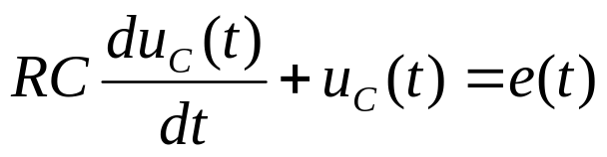
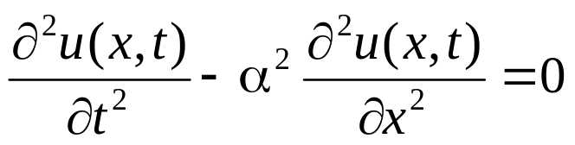
3、集总参数系统与分布参数系统
若构成系统的元器件均是集总参数元件，这样的系统称为集总参数系统。集总参数系统的系统方程通常是常微分方程。如：
若系统含有分布参数元器件，这样的系统称为分布参数系统。分布参数系统的系统方程通常是偏微分方程。此时系统的输入输出信号不单是时间的函数，还是空间位置的函数。如描述弦上运动的一维波动方程：
4、线性系统与非线性系统

Slide 11
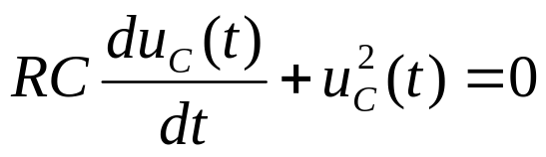
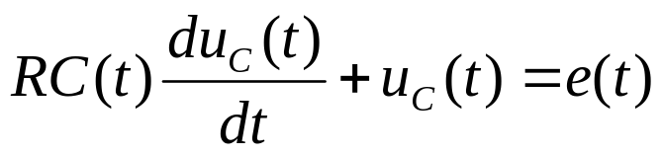
若系统的输入输出之间满足叠加性与齐次（均匀）性，这样的系统是线性系统，否则是非线性系统。本课程主要讨论线性系统。线性系统的系统方程是线性微分或差分方程。
5、时不变系统与时变系统
若系统参数不随时间变化，这样的系统是时不变系统，否则是时变系统。本课程主要讨论时不变系统。时不变系统的系统方程是常系数微分或差分方程。

Slide 12







6、因果与非因果系统
响应不会产生于激励作用于系统之前的系统，称为因果系统，反之是非因果系统。
例如：
系统
系统是因果的。
若
系统是非因果的。
在独立变量是时间的应用中，因果性是系统物理可实现的充分必要条件。

Slide 13
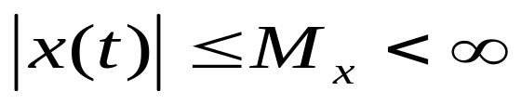
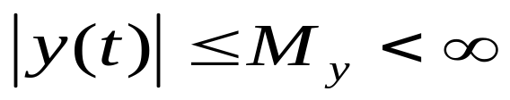


7、稳定与不稳定系统
系统对于有界的输入，必定产生有界的输出，此系统称为稳定的，否则系统是不稳定的。
即对所有的时间
必定有
例如：系统输入输出关系为：
当x(t)=1，是有界的，
随着时间趋于无穷，输出也趋于无穷，是不稳定的。

Slide 14
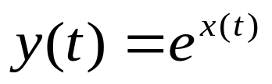
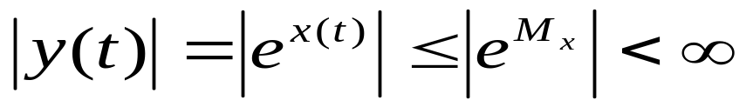
若系统输入输出关系为：
只要x(t)是有界的，
所以系统是稳定的。

Slide 15


8、可逆系统与不可逆系统
对于不同的输入有不同的输出，此系统是可逆系统，否则是不可逆系统。
原系统
逆系统
同一个系统有着多重特性，根据不同的特性可归于不同的类别。今后本课程主要讨论线性时不变系统的分析及其特性。

